Slide 1
„MS PowerPoint“ ir „Open Office Impress“ sąsaja

Slide 2
Pratarmė
Šių mokymų metu jūs išmoksite kurti paprastus pristatymus ir kurti albumus, kad galėtumėte dalintis savo nuotraukomis su komentarais
Net „PowerPoint“ suteikia galimybę įrašyti kalbą, animuoti skaidres, įrašyti skaidrių demonstraciją, dėl šių terminų mes nesvarstysime šių dalykų
Bet mes išmoksime skaitmeninti senas nuotraukas naudojant skaitytuvą, nes kiekvienas turi tokius albumus ir nuotraukas su brangiomis tėvų, senelių ir vaikystės bei jaunystės nuotraukomis

Slide 3
Interface of PowerPoint (I)
Meniu
Greitos prieigos įrankių juosta
Įrankių juosta
Mygtukas

Slide 4
PowerPoint sąsaja (II)
Atidarę „PowerPoint“ galite pradėti nuo tuščio dokumento, kad geriau matytumėte sąsają
Meniu, susidedantį iš kelių elementų, atpažinkite kaip Failas, Pagrindinis, Įterpti, Piešti, Dizainas, Perėjimai, Animacijos, Skaidrių slankiojimas, Peržiūra, Rodinys, Pagalba. Priklausomai nuo jūsų veiklos, gali būti rodomi kai kurie kontekstinio meniu elementai, pvz., „Shape Format“, „Layout“ ir pan.
Priklausomai nuo meniu elemento, įrankių juostos su komandų mygtukais pasikeis
Dažniausiai naudojamos komandos yra greitos prieigos įrankių juostoje

Slide 5
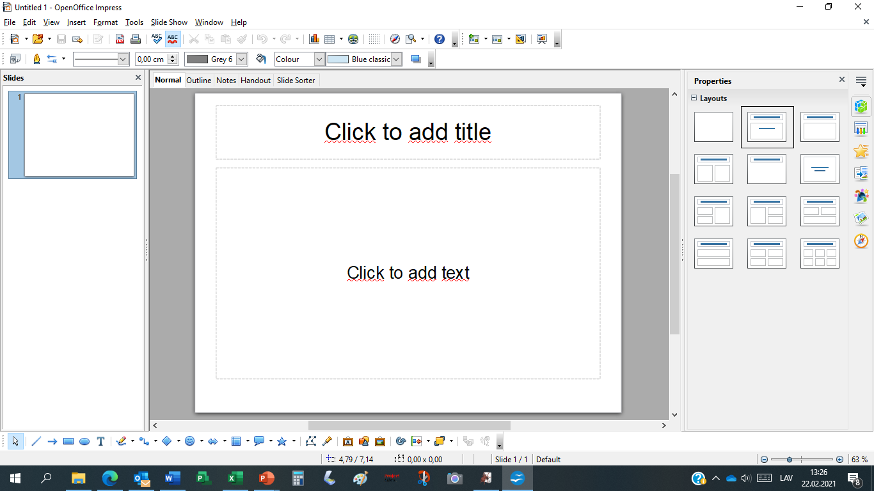
Impress sąsaja (I)
Slide Pane
Sidebar

Slide 6
„Impress“ sąsaja (II)
„Open Office Impress“ sąsają sudaro meniu, įrankių juostos - Pristatymas, Standartas, Piešimas ir linija bei užpildymas; Šoninė juosta ir skaidrių sritis
Meniu elemente Rodinys galite pasirinkti Įrankių juostos, o išskleidžiamajame meniu-papildomas įrankių juostas, būtinas dabartiniam darbui
Panašiai meniu meniu Rodinys galite įjungti arba įjungti šoninę juostą ir pakeisti skaidrių srities turinį
Galimų komandų sąrašas yra mažesnis nei „MS Excel“, tačiau patenkinamas paprastam vartotojui.

Slide 7
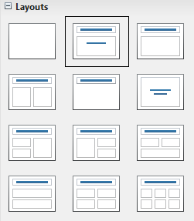
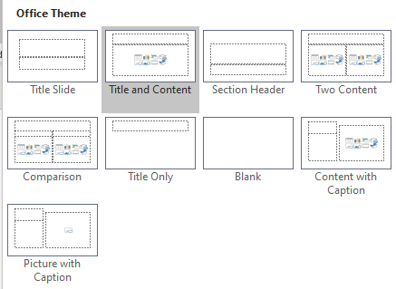
Skaidrių maketai programoje „PowerPoint“ ir „Impress“

